Slide 1
„Konwersja dwuwymiarowego terenu w postaci mapy wysokościowej na teren trójwymiarowy z wykorzystaniem Direct X.”
Dudek Piotr,
Smoll Mateusz
Stachyra Krzysztof

Slide 2

Spis treści
Cele projektu
Dane wejściowe
Założenia funkcjonalne
Efekt końcowy
Pytania

Slide 3
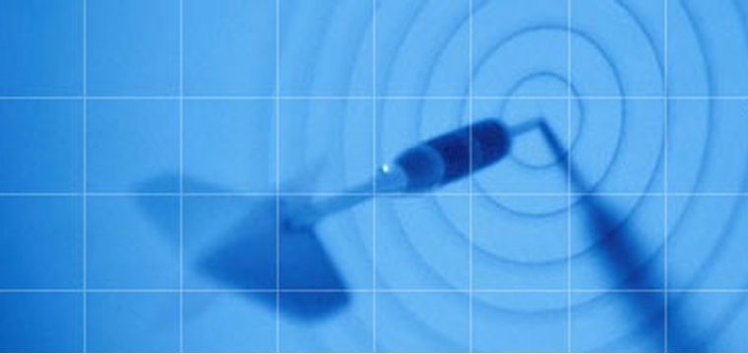
CELE PROJEKTU
Modelowanie obiektów 3D
+
Systemy GIS
Notes:
MO3D -> modelowanie terenu 3D z wykorzystaniem DirectX
Systemy GIS -> odczyt danych z mapy wysokościowej

Slide 4
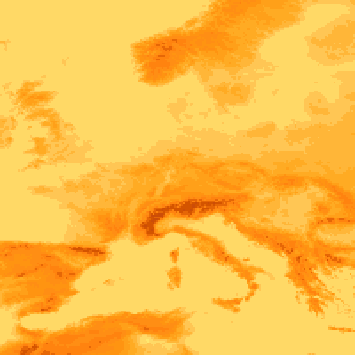
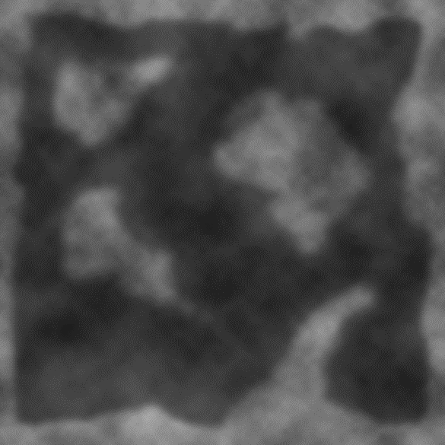

DANE WEJŚCIOWE
jpg, kolor
jpg, czarno-biała
GeoTIFF
Notes:
http://www.unearthedoutdoors.net/global_data/true_marble/download

Slide 5
Założenia funkcjonalne
wykorzystanie mapy wysokościowej terenu dla danych wejściowych
wykorzystanie technologii DirectX do modelowania terenu 3D
obracanie i poruszanie po scenie (najpierw jako "duch", ewentualnie później po powierzchni)
płynne poruszanie po scenie
„realistyczny” wygląd nieba:
zwykła siatka trójkątów z teksturą
SkyBox, SkySphere
na początku jeden rodzaj terenu
(później można będzie rozróżnić
i dodać tekstury wody, zieleni, itd.)

Slide 6
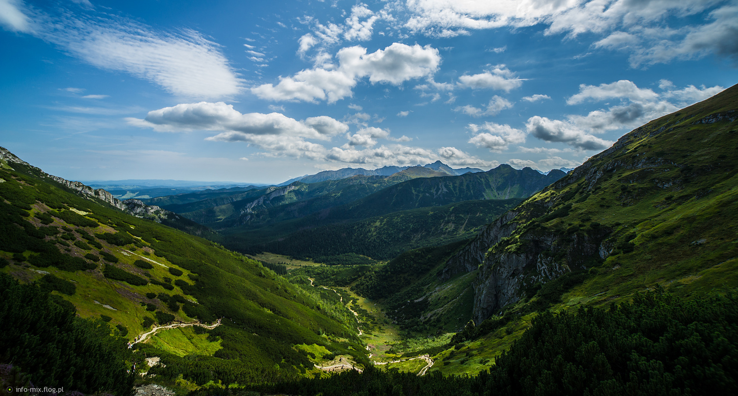
EFEKT KOŃCOWY

Slide 7
THE END
Pytania?
...Nie? W takim razie dziękujemy za uwagę.

